Slide 1


Présentation
de la CRO
Expertise en études cliniques, gestion de projets et conformité réglementaire.

Slide 2


À Propos de Nous
Fondée en 2023, ES-CR est spécialisée dans la recherche clinique en Algérie, alliant expertise locale et standards internationaux.
Portés par une équipe multidisciplinaire alliant expertise en recherche clinique, études pharmacoéconomiques, affaires médicales, enseignement académique et recherche, nous plaçons la qualité, la rigueur scientifique et l'excellence opérationnelle au cœur de notre activité.

Slide 3




Mission & Vision
Mission fondée sur l'excellence et l'éthique
Placer l'excellence scientifique, l'éthique et la transparence au cœur de tout ce que nous faisons.
Vision Stratégique pour la Région MENA
Être le partenaire de référence pour les études cliniques en Algérie et développer une présence internationale par le biais de partenariats régionaux.

Slide 4
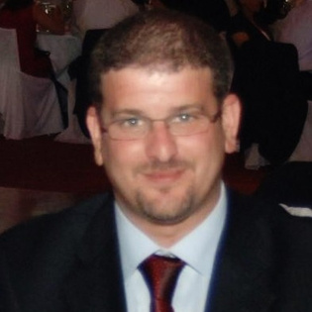
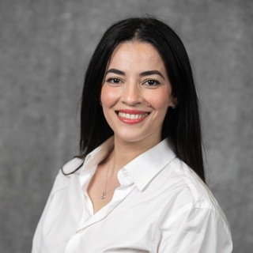
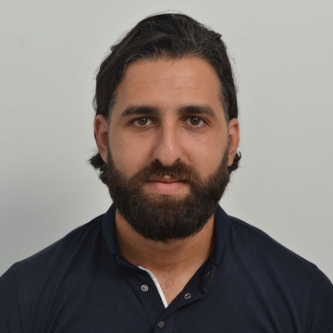


Notre Équipe
M.Fayçal CHALAL
Dr Meriem HEDIBEL
Fondateur | PDG
Co-Fondatrice | Directrice des Opérations Cliniques
M. Samy BEKRAR
Mme. Souad DZIRI
M. Chokri DJERIBI
Chef de Projet | ARC
CEO / Co-founder Eshmoun
Co-founder / Directeur Médicale Eshmoun

Slide 5



Les Acteurs que Nous Accompagnons
Fournir des solutions fiables et éthiques aux acteurs de la santé et des sciences, pour transformer chaque projet en succès durable et à fort impact.
Industrie pharmaceutique
Institutions
Sociétés savantes
Conduire des études cliniques fiables, conformes et stratégiques.
Renforcer l’écosystème scientifique et les politiques
de santé.
Valoriser et diffuser les recherches scientifiques avec rigueur, impact et innovation.

Slide 6
Nos Services

Slide 7


Etudes cliniques
Gestion réglementaire : préparation des documents réglementaires et soumission.
Opérations cliniques : élaboration de protocoles, sélection de sites, mise en place et logistique.
Monitoring : coordination, surveillance et assurance qualité.
Data management et analyse bio-statistiques: collecte et analyse de données.
Rapport final et Pharmacovigilance.

Slide 8

Données de vie réelle (RWE)
Etudes Phase IV
Etudes observationnelles
Registre patients
Questionnaires et enquêtes patients
Pharmaco-épidemiologie
Plan de gestion de risques (PGR ou RMP)

Slide 9

Etudes pharmaco-économiques
Rédaction de value dossiers
Etudes descriptives: cost of illness, analyse de coûts
Conception de modèles cost-effectiveness, Analyses d’impact budgétaire
Adaptation de modèles globaux au contexte local

Slide 10

Accompagnement patients
Patients Support Programs
Education et formation des patients
Support à l’observance
Assistance logistique: Call center
Information grand public

Slide 11

Accompagnement experts
Organisation et gestion d’AdBoards
Sélection et engagement des experts
Synthèses et communication de recommandations
Soutien aux investigateurs

Slide 12

Rédaction médicale
Gestion des publications et des communications scientifiques
Stratégie de publication
Rédaction et soumission de papiers scientifiques, livre blanc…etc.
Présentations et conférences.

Slide 13

Formation
Formation de base en recherche clinique (BPC)
Formations spécifiques :
Attaché de recherche clinique / Study coordinateur / Investigateurs
Industrie pharmaceutique: Dept médical, Regulatory, Sales forces, Market Access, PV…
Pharmacovigilance dans les essais cliniques
Data management et biostatistiques
Lecture critique et rédaction d’article
Techniques de communication
Formations accréditées (INEAS)
Formations à distance et en face to face

Slide 14





Merci.
Nous restons à votre disposition pour toute question ou demande d’information. Contactez-nous pour échanger sur vos besoins et vos projets.
Téléphone
Email
+213 20 33 91 20
contact@esclinical.com
Adresse
Site web
76, Coop Mina Benhaddadi Dar Diaf Chéraga, Alger
esclinical.com

